Slide 1
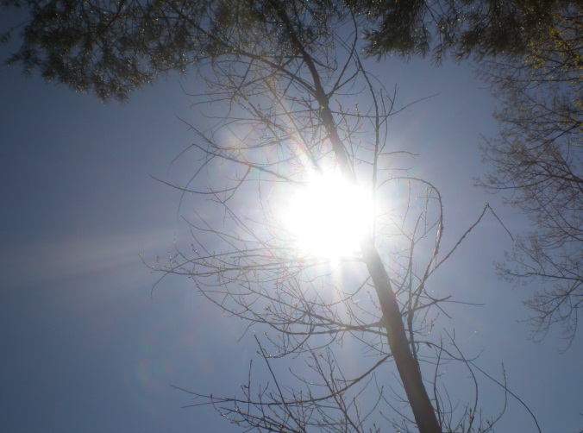
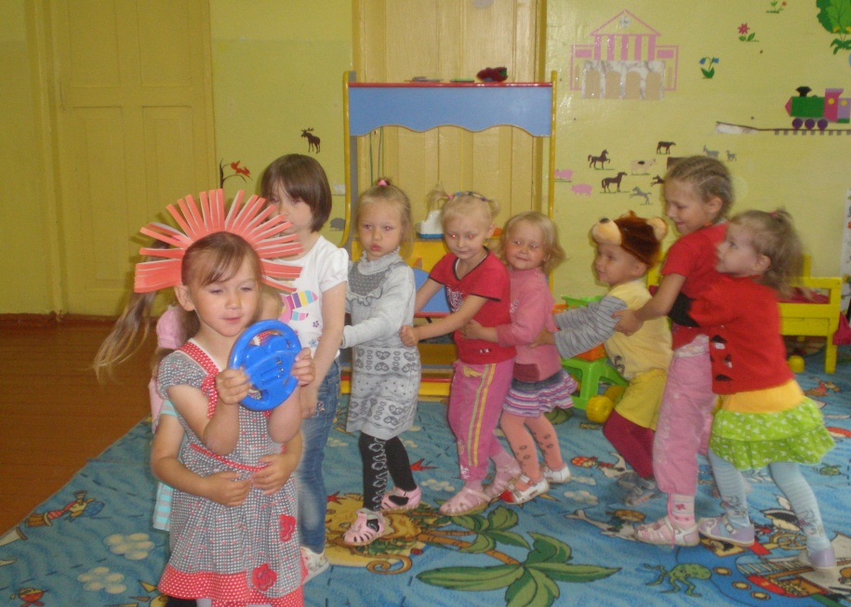
Здравствуй лето! « У солнышка в гостях.»

Slide 2
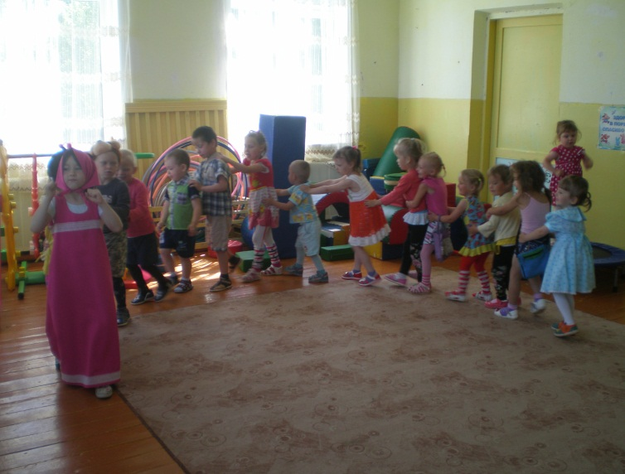
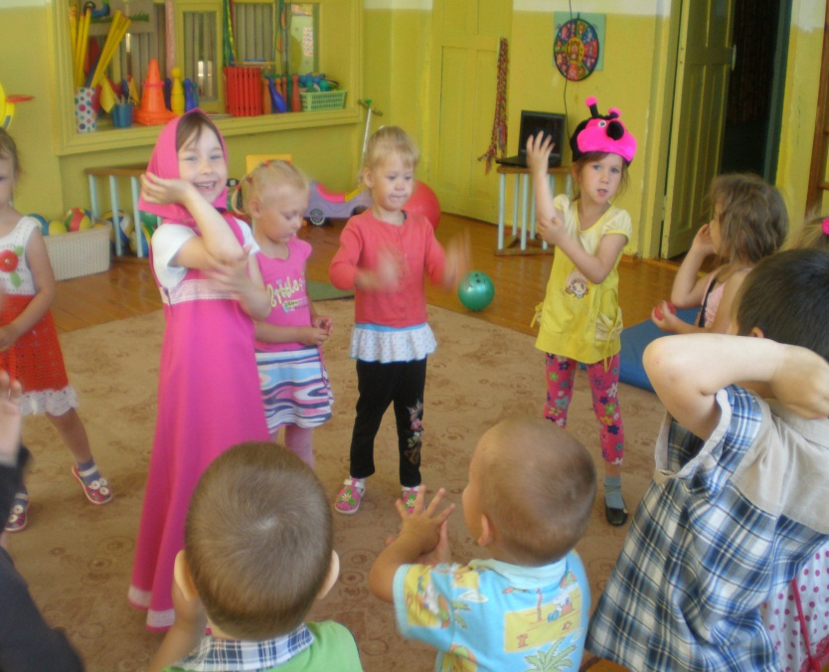
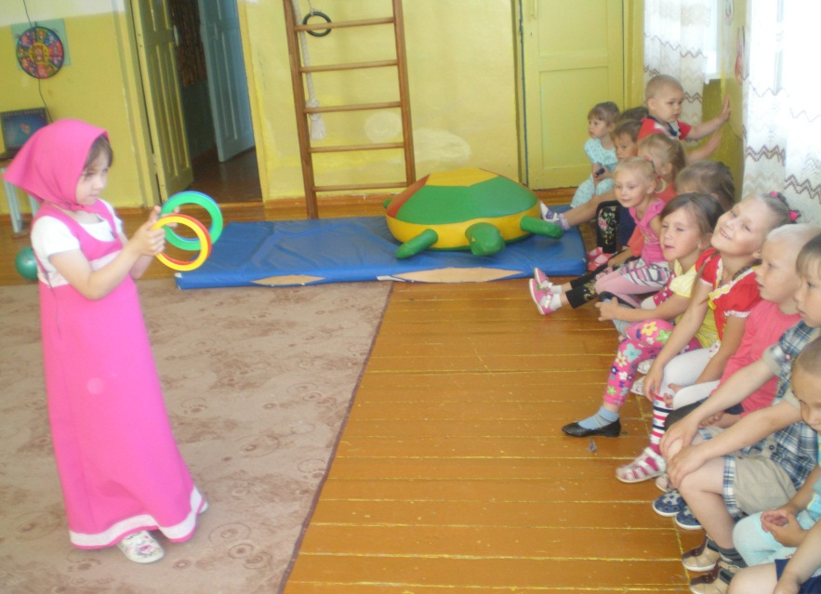
«День Маши»
Правила дорожного движения.

Slide 3
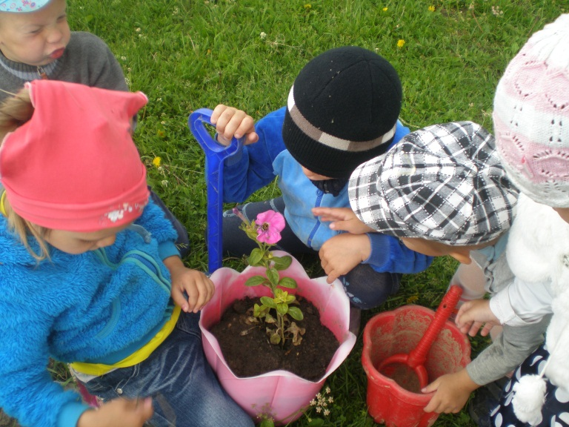
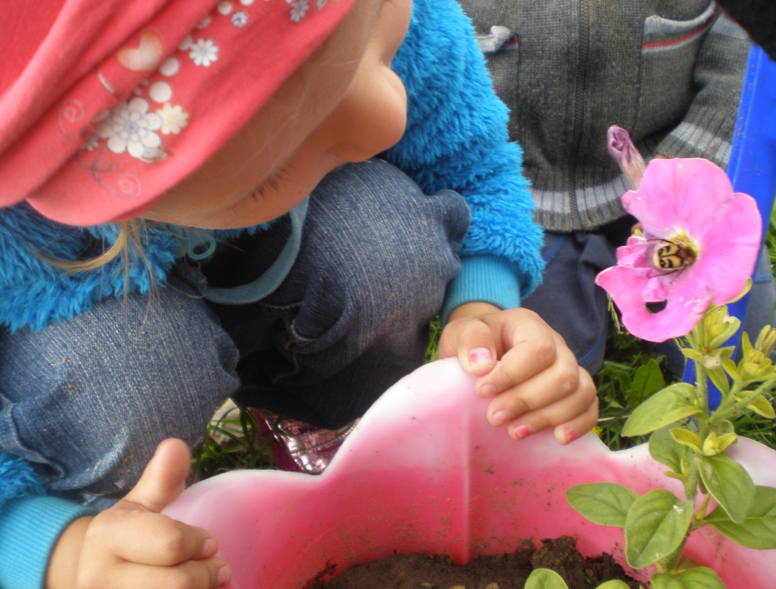
Наблюдение. «День пчёлки Майи»

Slide 4
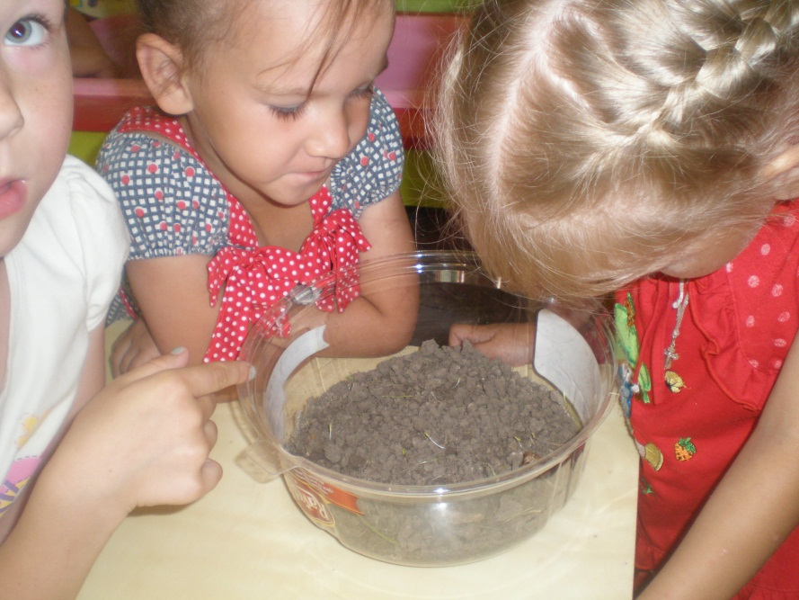
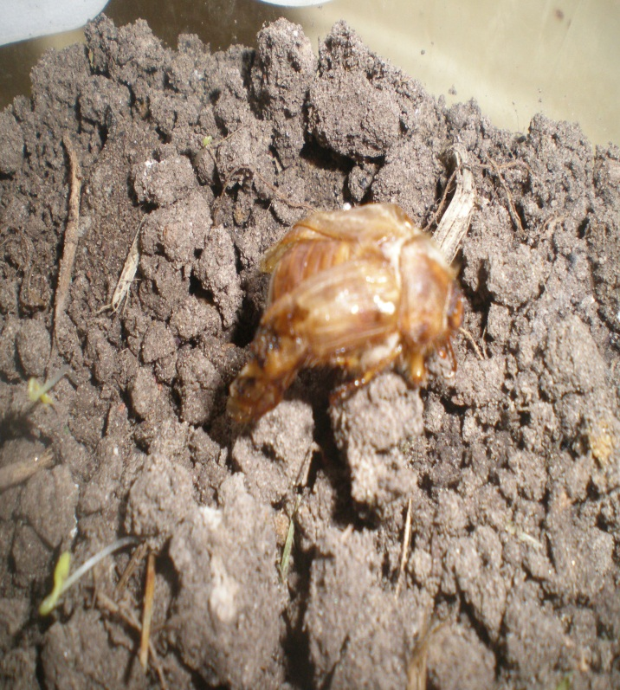
Наблюдение (личинки майского жука)

Slide 5
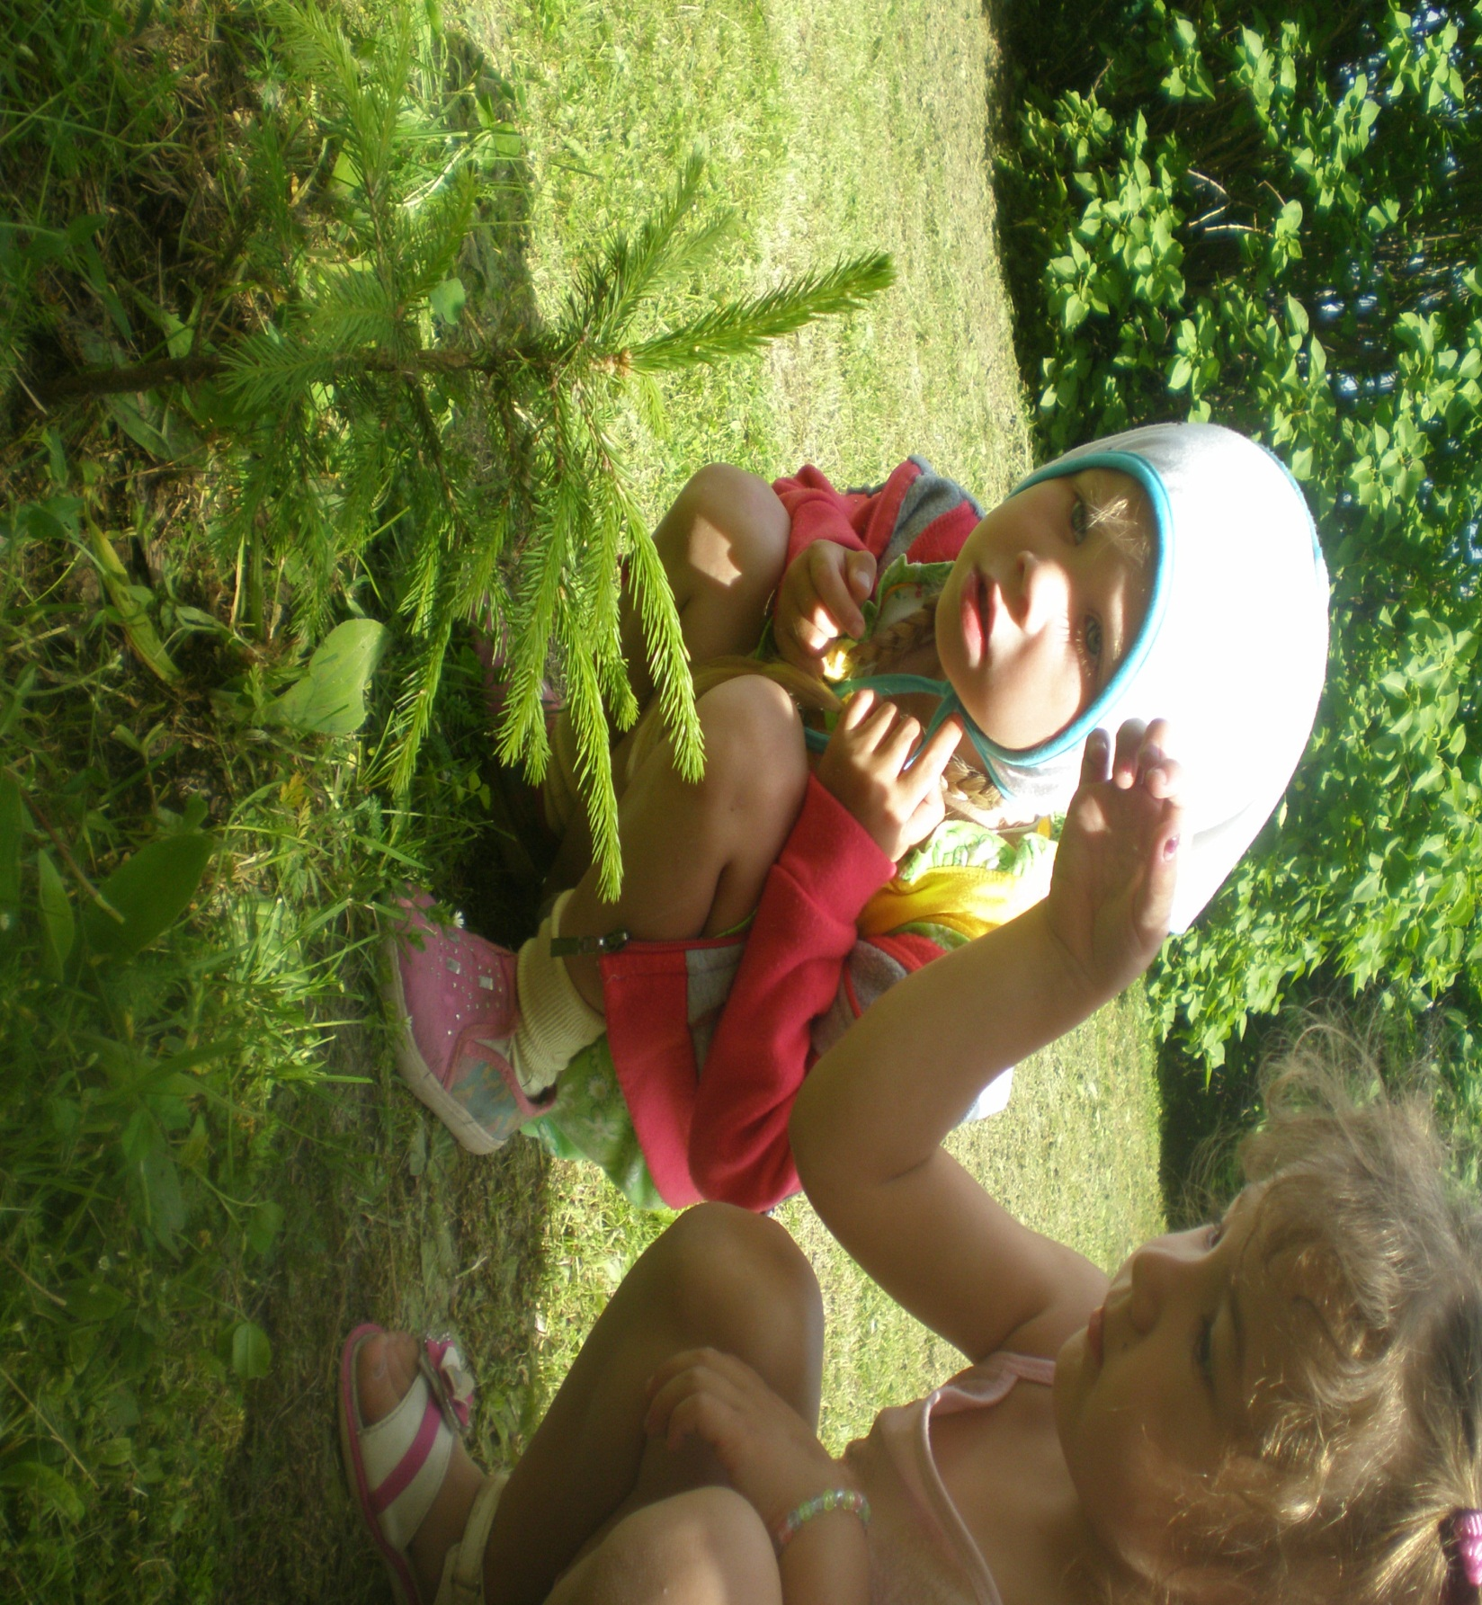
«Деревья бывают разные»

Slide 6
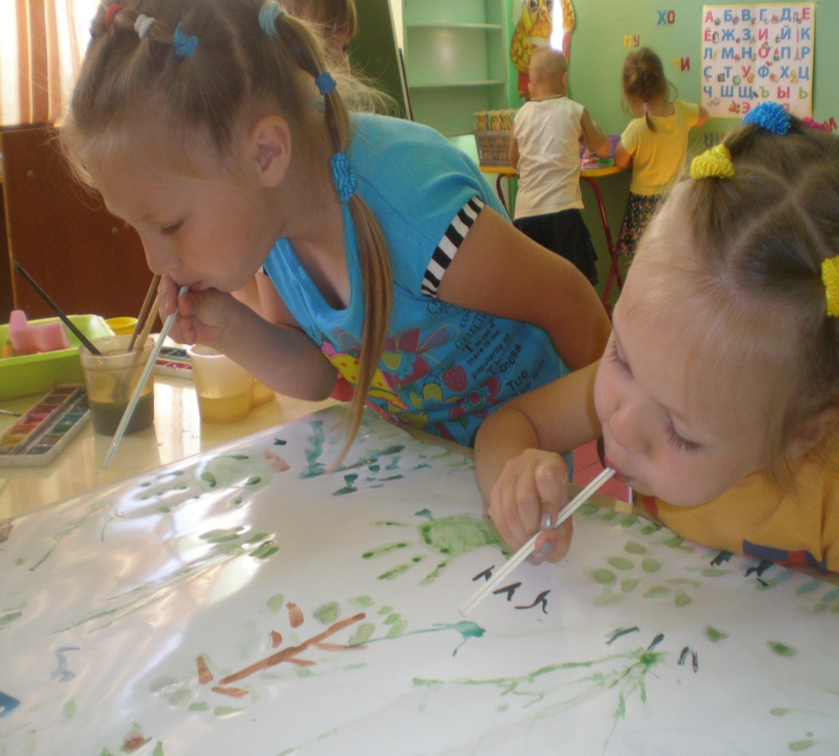
«Там, на неведомых дорожках.»

Slide 7
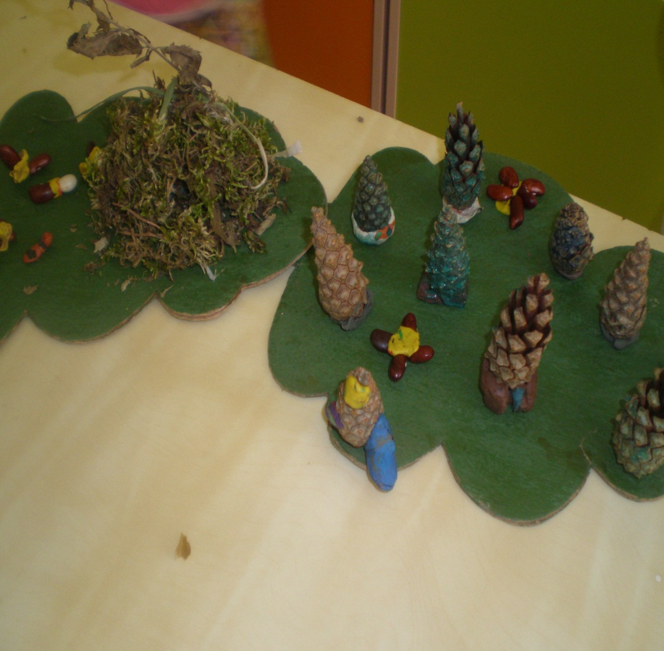
Умелые ручки.

Slide 8
«Дорожная грамота»

Slide 9
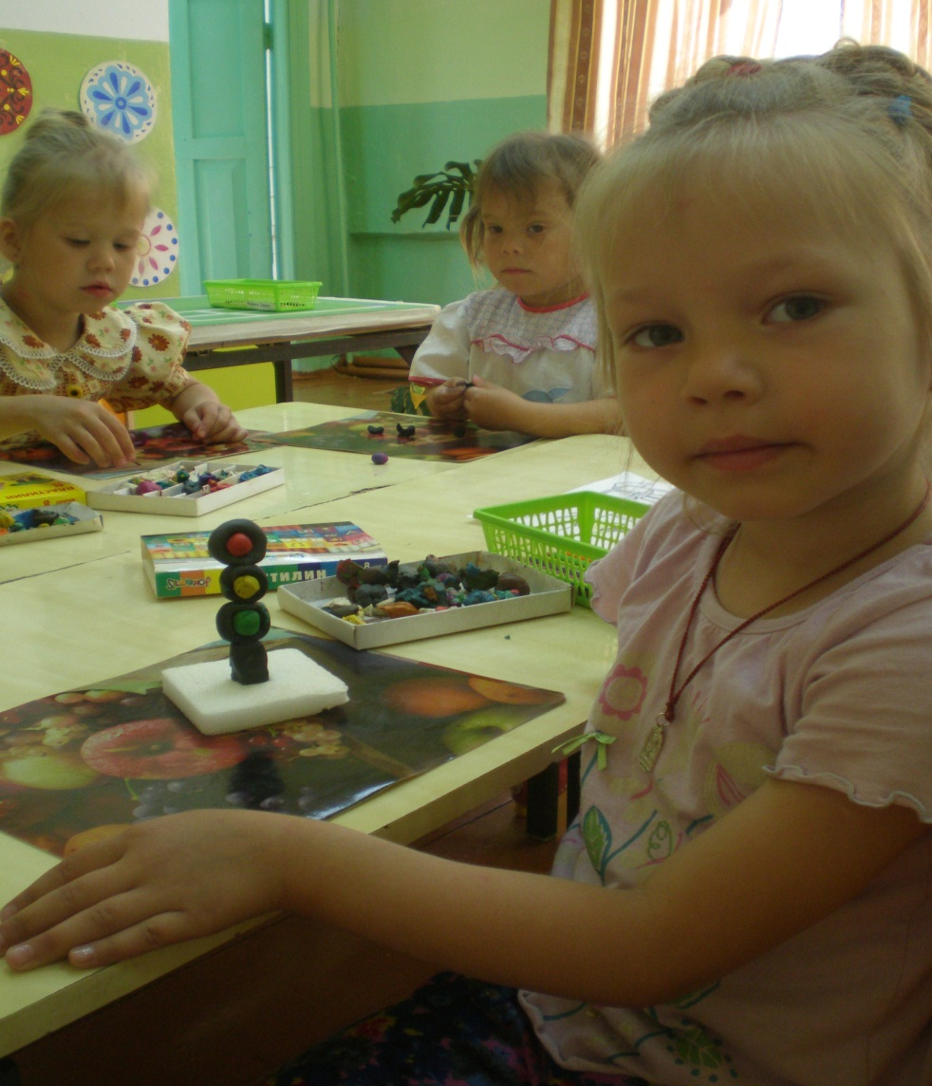
«Красный,желтый,зелёный.»

Slide 10
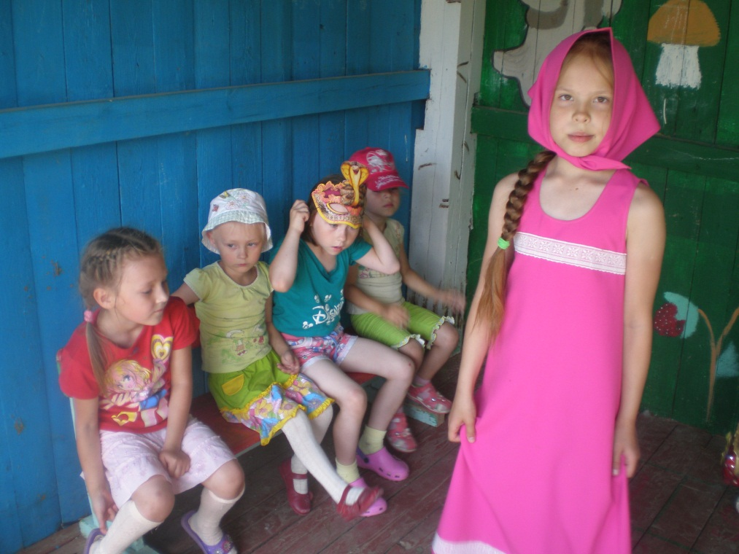
Игры на свежем воздухе.

Slide 11
«Мы зрители.»

Slide 12
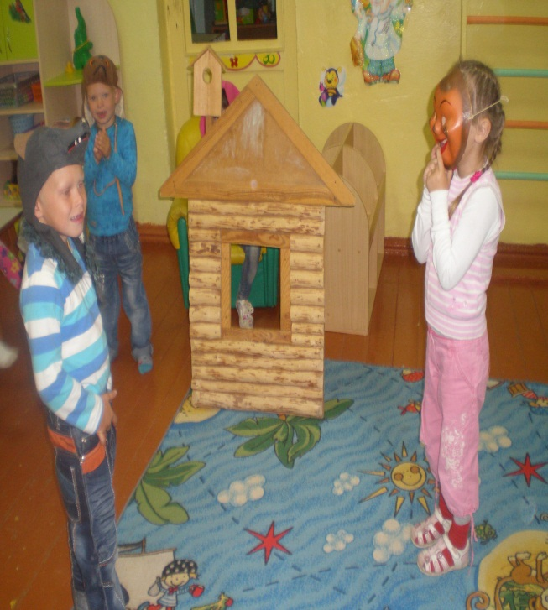
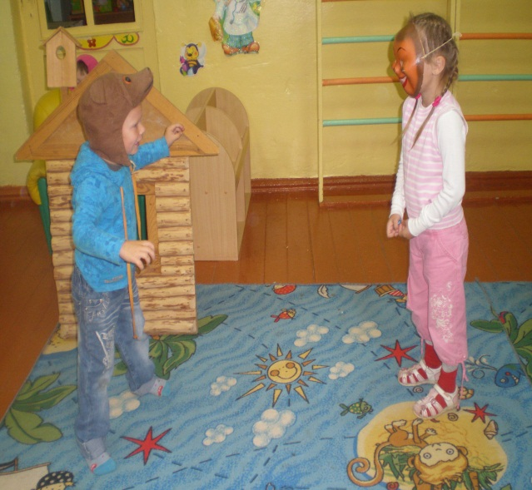
Постановка спектакля «Колобок»

Slide 13
Наблюдение за облаками.

